Slide 1
实验六：VPN设计实现与分析（选作）
田冰川
Revised by 何昕
2018.12.13

Slide 2
截至日期：2018年12月27日

Slide 3
VPN原理
VPN作用
虚拟私人网络（英语：Virtual Private Network，缩写为VPN）是一种常用于连接中、大型企业或团体与团体间的私人网络的通讯方法。
躲避网络审查
构建虚拟局域网对战平台，例如浩方对战平台

Slide 4
VPN原理
虚拟网卡
创建虚拟网卡驱动，修改路由表时所有包都转发给虚拟网卡
虚拟网卡拦截应用层数据包，并发送给本机VPN进程.
加密协议
本机VPN进程通过http等与远程VPN server使用相关的VPN专用协议建立连接，封装加密真实ip包内容.

Slide 5
VPN原理
VPN专用协议
L2F
L2TP
PPTP
Ipsec
SSL VPN
AnyConnect
OpenVPN

Slide 6
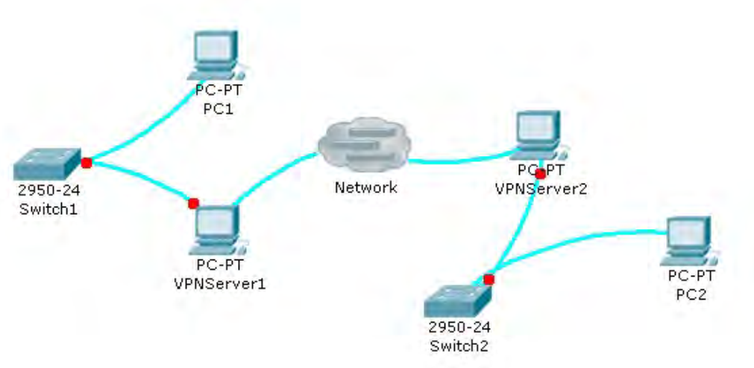
实验目标
设计和实现一个简单的虚拟专用网络的机制， 并与已有的标准实现（如 PPTP）进行比较
不需要使用虚拟网卡，使用VPNServer上的一张物理网卡和Raw Rocket来替代虚拟网卡驱动的功能
也不需要使用加密算法

Slide 7
环境配置
PC 1 ，PC2网络配置
PC 1#ifconfig eth0 10.0.0.2 netmask 255.255.255.0 PC 1#route add default gw 10.0.0.1 PC 1#service network restart
PC 2#ifconfig eth0 10.0.1.2 netmask 255.255.255.0 PC 2#route add default gw 10.0.1.1 PC 2#service network restart

Slide 8
环境配置
VPN Server1网络配置
ifconfig eth0 10.0.0.1 netmask 255.255.255.0
ifconfig eth1 192.168.0.2 netmask 255.255.255.0
route add default gw 192.168.0.1
service network restart VPN Server1网络配置
VPN Server2网络配置
ifconfig eth0 172.0.0.2 netmask 255.255.255.0
ifconfig eth1 10.0.1.1 netmask 255.255.255.0
route add default gw 172.0.0.1 netmask 255.255.255.0
service network restart

Slide 9
环境配置
路由器配置
ifconfig eth0 192.168.0.1 netmask 255.255.255.0
ifconfig eth1 172.0.0.1 netmask 255.255.255.0
echo 1 > /proc/sys/net/ipv4/ip_forward
service network restart

Slide 10
实现方法
VPNServer1作为PC1的默认网关
VPNServer1通过RAW socket捕获PC1的所有数据包， 将数据包重新封包，填写新的ip头部, 目的ip和mac地址修改为VPNServer2的ip和mac地址并发送到互联网。
VPNServer2通过Raw Socket捕获数据包，解析封装起来的数据包获取真正的ip地址，重新调整ip信息，发送数据包

Slide 11
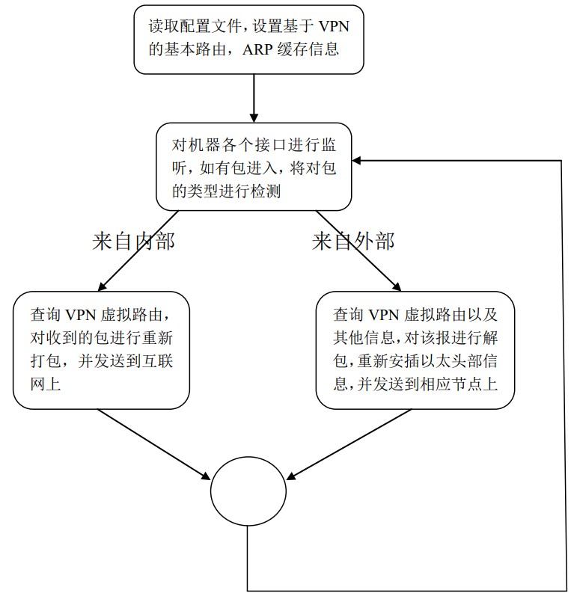
实现方法

Slide 12
VPN验证
PC1，PC2能够互相ping通
结束VPN进程后PC1,PC2无法相互ping通

